Slide 1
Силіцій
Стеценко Данило
Котенко Роман
Богдан Олександр
Копич Вадим

Slide 2
Основи
Силі́цій (Si) – хімічний елемент з атомним номером 14, проста речовина якого, кремній, утворює темно-сірі зі смолистим блиском крихкі кристали з гранецентрованою кубічною ґраткою типу алмазу. За новою номенклатурою IUPAC Силіцій належить до групи 14 періодичної системи елементів, за старою — до IV підгрупи основної групи.

Slide 3
Основи
Густина кремнію 2,328, tплав 1415°C, tкип 3250°C. Твердість за Брінеллем 2,4 ГПа, за Моосом 7. Модуль пружності 109 ГПа. Кремній - напівпровідник, електричні властивості якого сильно залежать від домішок.
При низькій температурі Силіцій хімічно інертний. З багатьма металами утворює силіциди. Вміст у земній корі 27,6% за масою. Солі кремнієвих кислот поширені в природі - мінерали класу природних силікатів. При ізоморфному заміщенні в їхній структурі частини кремнію алюмінієм утворюються алюмосилікати. Відомо понад 400 мінералів, що містять Силіцій. Найважливіші мінерали Силіцію - силікати, кремнезем.

Slide 4

Історія
У чистому вигляді кремній був виділений в 1811 році французькими ученими Жозефом Луї Гей-Люссаком і Луї Жаком Тенаром. У 1825 шведський хімік Єнс Якоб Берцеліус дією металевого калію на фтористий кремній ${SiF}_{4}$ отримав чистий елементарний кремній. Новому елементу було дано назву «силіцій» (від лат. silex — кремінь). Назва «кремній» введена в 1834 році російським хіміком Германом Івановичем Гессом.

Slide 5

Поширення у природі
За поширеністю на Землі Силіцій займає друге місце серед хімічних елементів (27,6% маси земної кори). У вільному стані в природі проста речовина Силіцію, кремній, не зустрічається, проте його в значних кількостях отримують штучно для потреб промисловості. Найпоширенішими сполуками силіцію є діоксид силіцію ${SiO}_{2}$ (силікатний ангідрид або кремнезем) і солі силікатної кислоти — силікати, що є основою всіх гірських порід. У невеликих кількостях сполуки силіцію входять також до складу організмів рослин.

Slide 6
Фізичні властивості
Вільний кремній може бути в аморфному і кристалічному стані. Аморфний кремній — бурий порошок, а кристалічний має сірий колір і металічний блиск. Густина — 2,33 г/см³; температура плавлення 1423°С, температура кипіння 1600°С.

Slide 7
Хімічні властивості
Силіцій, як і вуглець, належить до головної підгрупи четвертої групи періодичної системи Менделєєва. У його зовнішньому електронному шарі чотири електрони, тому атоми силіцію при хімічних реакціях можуть прилучати недостаючі їм до завершення шару чотири електрони або віддавати іншим елементам свої чотири валентні електрони. Тому силіцій проявляє ступінь окиснення або -4, або +4. Типовішим для нього є позитивний ступінь окиснення.

Slide 8
Застосування
Силіцій застосовується головним чином для виробництва різних сплавів. Так, залізо з добавкою 4 % силіцію має здатність швидко намагнічуватись і розмагнічуватись. З нього виготовляють електричні трансформатори. Сталь з вмістом 15-20 % силіцію є кислотостійкою і йде на виготовлення хімічної апаратури.
Сплав міді із 4-5 % силіцію застосовується у машинобудуванні. Кремній широко застосовують як напівпровідниковий матеріал в електронній та радіотехнічній промисловості. Але для цього він повинен бути найвищої чистоти.

Slide 9
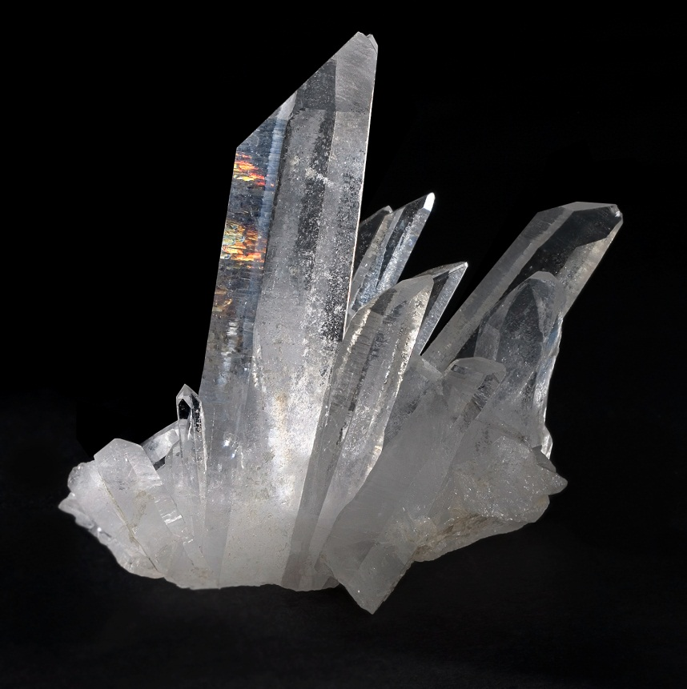
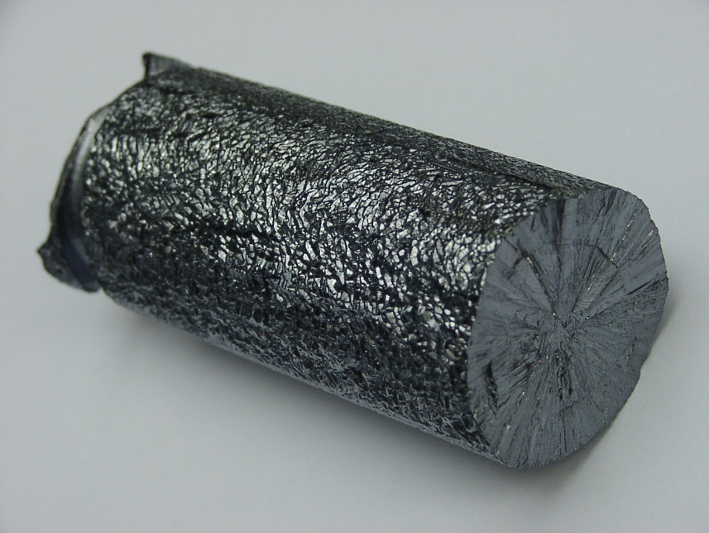
Фото
Стержень із породи Силіцію
Кристали кварцу (Тибет)

Slide 10
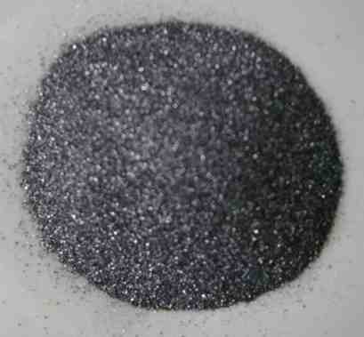
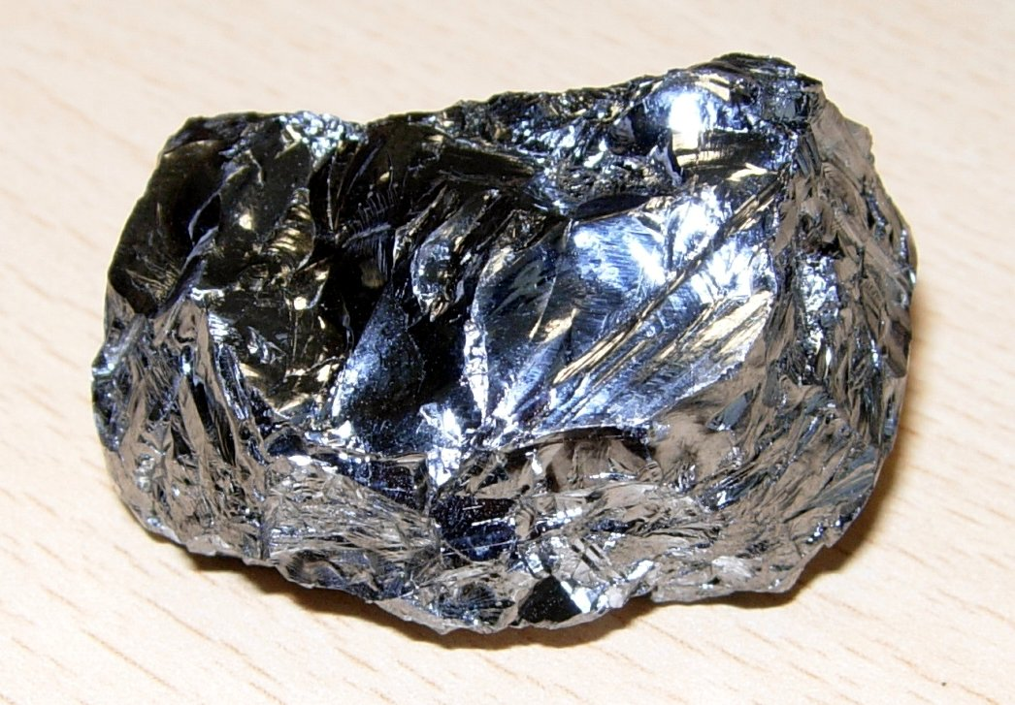
Фото
Порода Силіцію
Силікатний порошок

